Slide 1
КГУ «СОШ №81» ул. Гапеева 1 Б
школьная газета
«School time»
Выпуск №26
от 26.09.2020 года

Slide 2
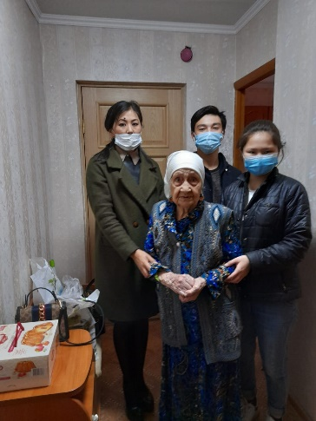
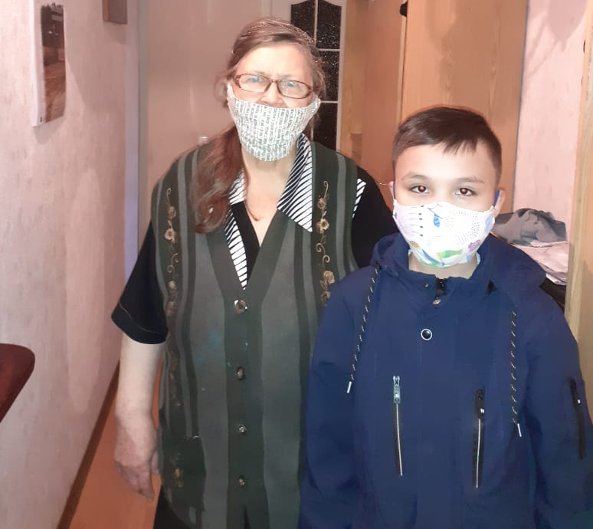
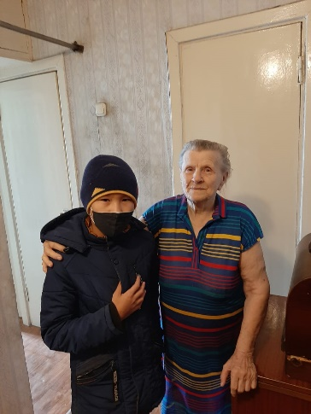
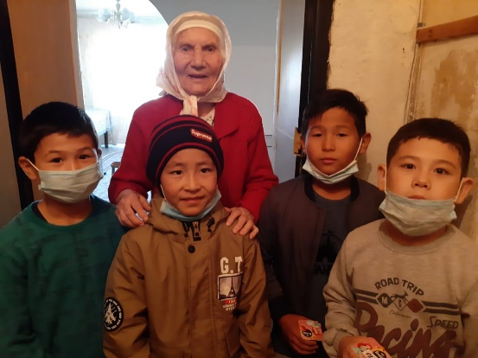
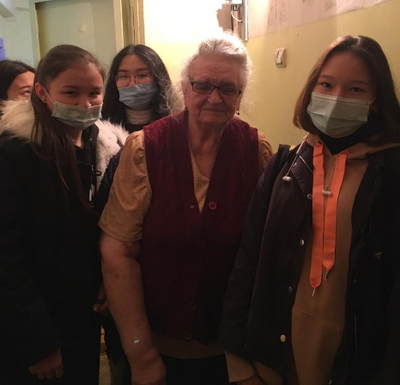
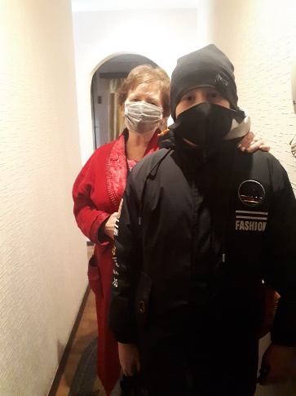
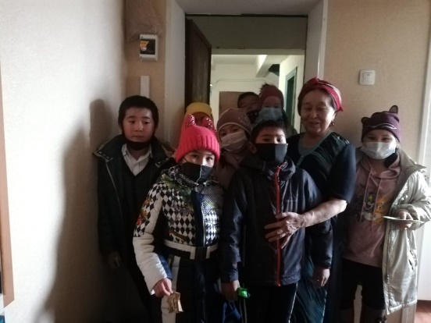
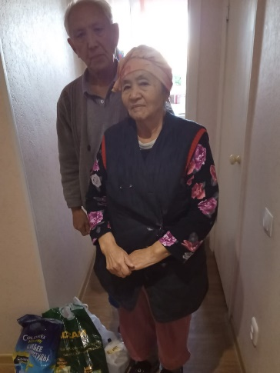
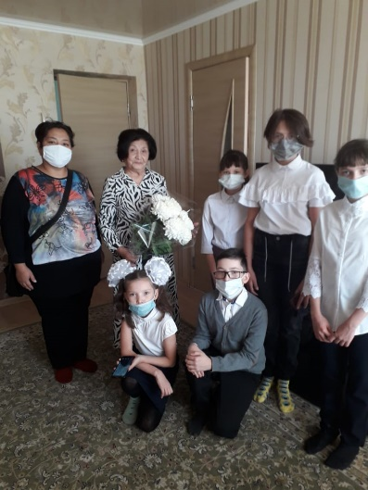
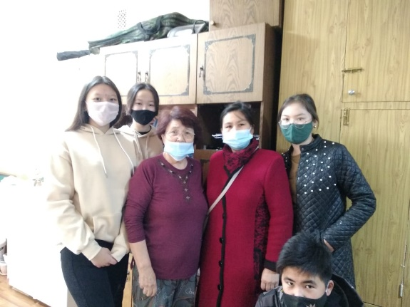
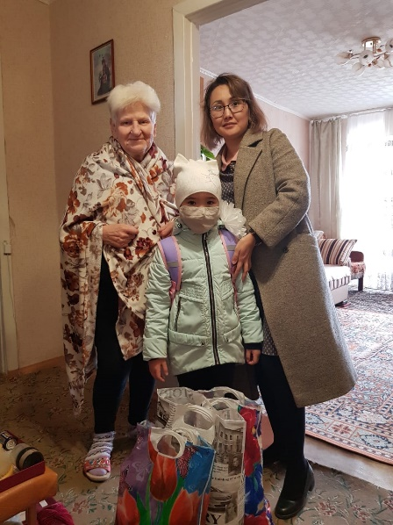
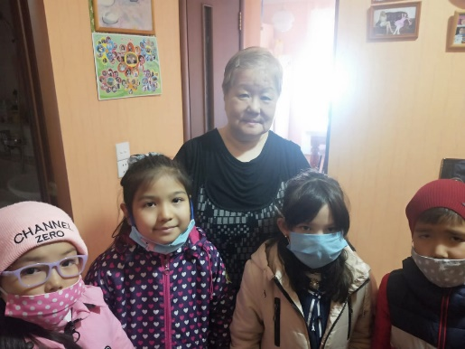
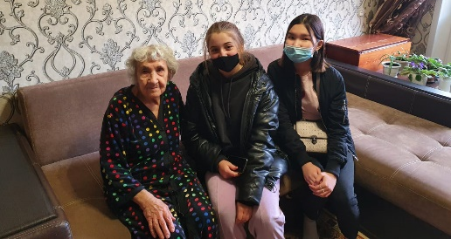
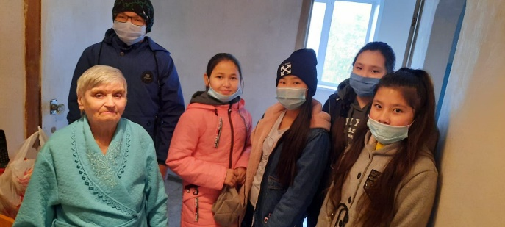

Slide 3
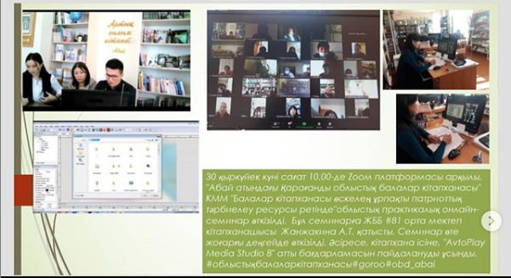
30 қыркүйек күні сағат 10.00-де Zоом платформасы арқылы, "Абай атындағы Қарағанды облыстық балалар кітапханасы" КММ "Балалар кітапханасы өскелең ұрпақты патриоттық тәрбиелеу ресурсы ретінде "облыстық практикалық онлайн-семинар өткізілді. Бұл семинарға ЖББ #81 орта мектеп кітапханашысы Жанжакина А.Т. қатысты. Семинар өте жоғарғы деңгейде өткізілді. Әсіресе, кітапхана ісіне, "AvtoPlay Media Studio 8" атты бағдарламасын пайдалануды ұсынды.
#облыстықбалаларкітапханасы
Альсенов Даниал , ученик 3 "А" класса имеет 4 разряд по шахматам. В свободное время расска-зывает одно-классникам о правилах игры.
Мектеп кітапханасында 1-қазан Халықаралық Қарттар күніне орай «Қарттарын қадірлеген ел ардақты» атты кітап көрмесі ұйымдас-тырылды.

Slide 4
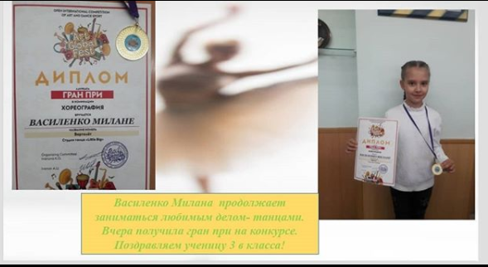
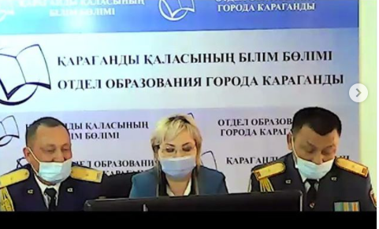
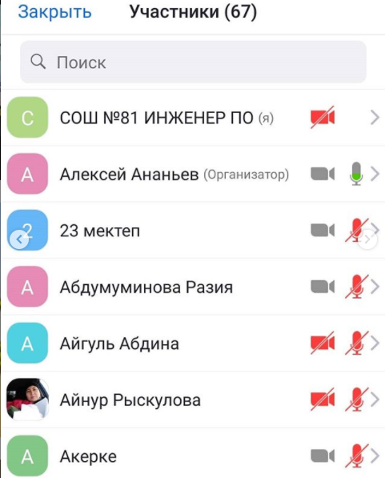
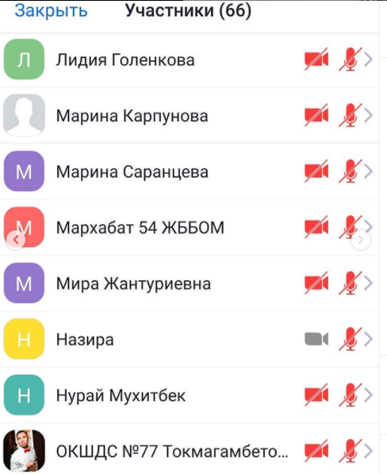
Василенко Милана продолжает заниматься любимым делом- танцами. Вчера получила гран при на конкурсе. Поздравляем ученицу 3 "В" класса!
Биылғы оқу жылында мектеп табалдырығын алғаш аттаған 1 "Ғ" сынып оқушылары алғаш рет мектеп кітапханасына сынып мұғалімі Риза Молдағалиқызымен саяхат жасады. Онда кітапханашы Асем Темірбекқызымен
танысты
"Жас Сарбаз" патриоттары "Отбасы сағаты" 02.10.2020ж сағат 17:00де басталды.

Slide 5
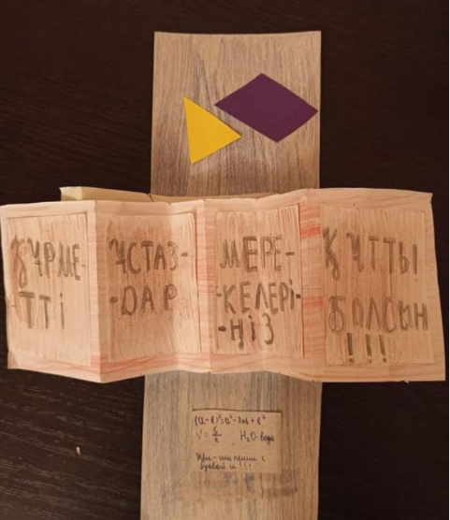
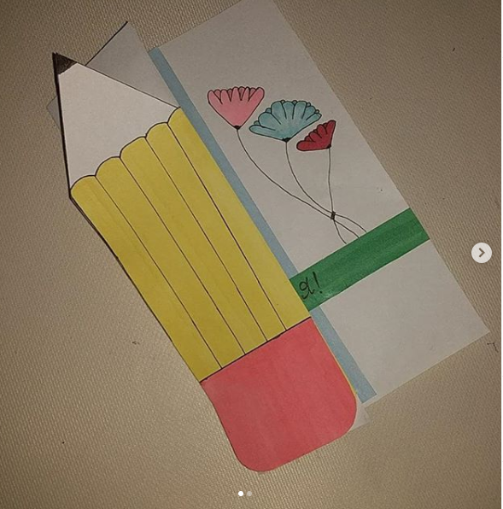
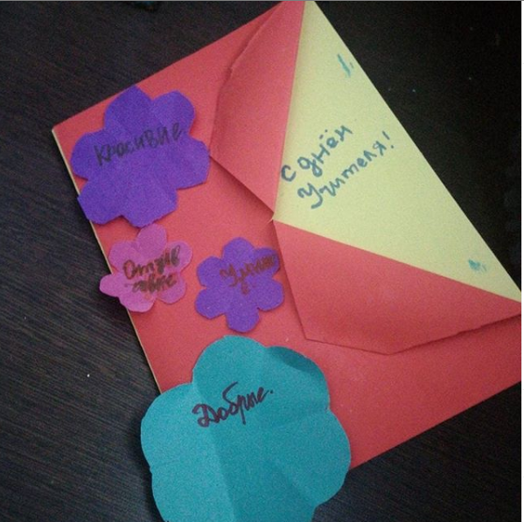
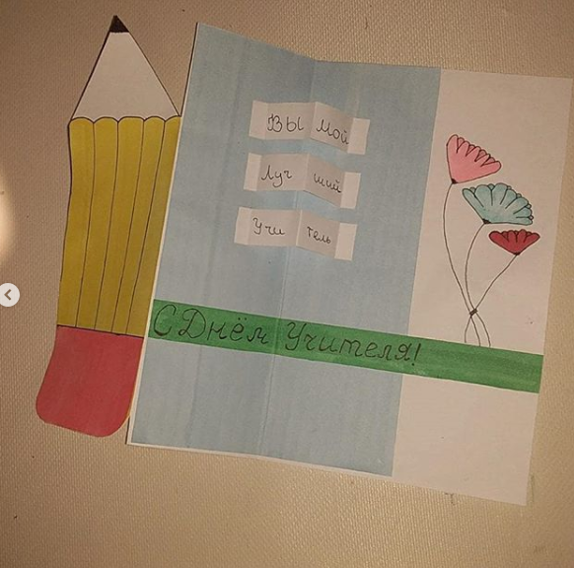
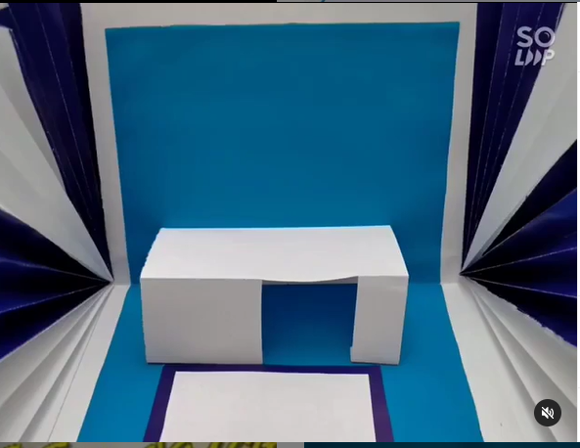
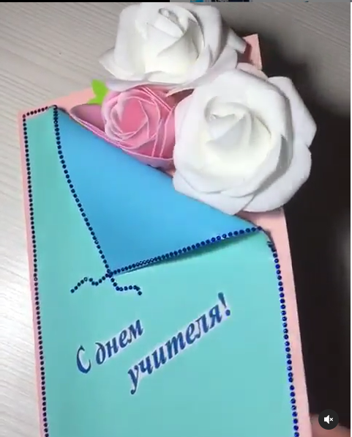
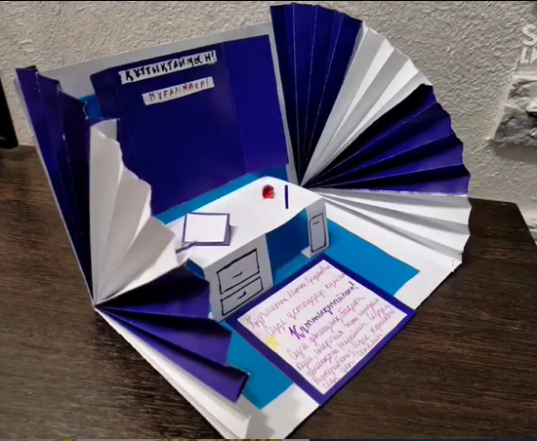
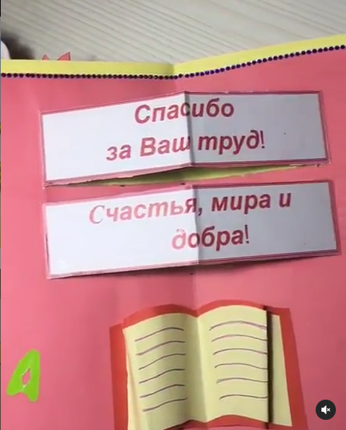
Ұстаздарға арналған оқушылардың жылы лебіздері!!!

Slide 6
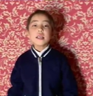
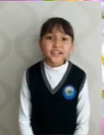
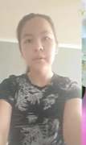
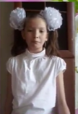
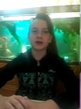
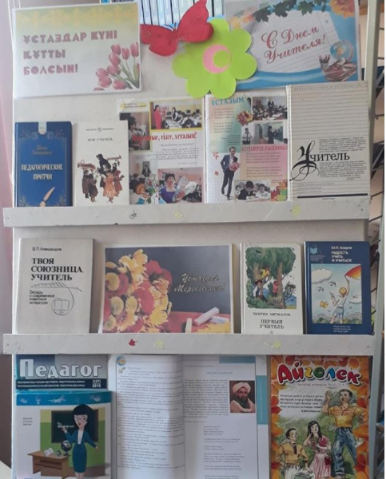
Ұстаздар мерекесімен құтты болсын!!!
Құрметті №81 ЖББОМ ардақты ұстаздары! Сіздерді бүгінгі төл мерекелеріңізбен құттықтаймыз! Құрметті ұстаздар! Шәкірттеріңіздің құрметі мен махаббатына бөленіңіздер. Шығармашылық ізденістер, ғылыми жаңалықтарыңыз арта берсін. Мерекелеріңізбен! Мерейлеріңіз үстем болсын!
Мектеп кітапханасында Ұстаздар мерекесіңе орай кітап көрмесі жасақ-талды.
Құрметті ұстаздар!
Шәкірттеріңіздің құрметі махаббатына бөле-ніңіздер! Мерекеле-ріңізбен!

Slide 7
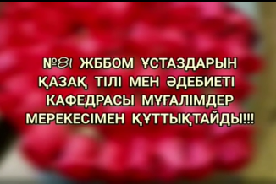
Ұстаздарға арналған оқушылардың жылы лебіздері!!!
«Ұстаздық етпес жалықпас үйретуден балаға» — деген ұлы Абай бабамыз. Сіздер жас ұрпақтың санасына сыналай енгізетін тәлім-тәрбие, үлгі-өнеге өлшеусіз. Сіздер — жастардың болашағын айқындайсыздар, бүгін еккен дәндеріңіз ертеңгі жеңісті-жемісті күннің кепілі. Ұстаз болашақ азаматтарды ғана емес, бүкіл болашақ қоғамды қалыптастырады.3"Ж" сыныбында ұйымдастырылды.Сынып жетекшісі: Омарова А. Б.
Құрметті ұстаздар! Сіздерді №81 ЖББОМ қазақ тілі мен әдебиеті кафедрасы төл мерекелеріңізбен құттықтайды! Сіздерге шығармашылық табыс, ұзақ ғұмыр, мықты денсаулық тілейміз!
Поздравление с Днём учителя от учеников 10 "А" класса 💐🌷🌸
Поздравления от 10 "А" класса

Slide 8
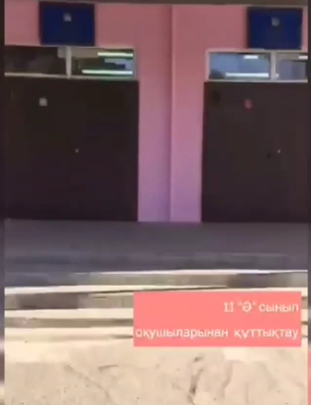
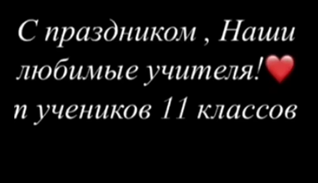
Моей маме - учителю посвящается... Сочинение ученицы 11 "Б" Тумановой Алины.
11 "Ә" сынып оқушылары 👨‍🎓👩‍🎓 Мұғалімдерді 👩‍🏫 құттықтау лебіздерін қабыл алыңыздар.
5"Ғ"сынып оқушылары "Ұстаздар күні" құттықтауда👩‍🏫📚💐💐💐

